Slide 1
Architecture du système d’élection américaine

Slide 2
Vue globale du système
Tableau de bord
API web/ETL
Données
Serveur web
Django
MongoDB
Attaquer les services toutes les minutes
MongoDB
Requêter pour obtenir les agrégats
Charger les nouvelles données
Reactjs
D3js
Spark
S3
Fichiers plats
Lancer le job spark toutes les minutes
Airflow
Lire les fichiers
Charger les votes de la minute passée

Slide 3
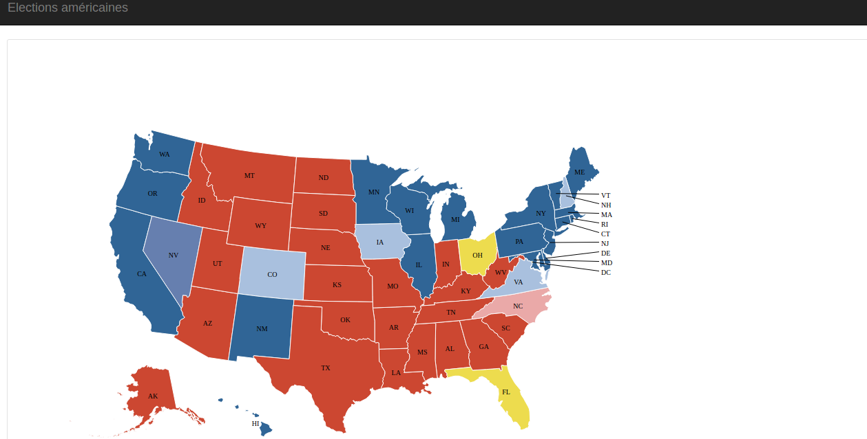
Tableau de bord

